Slide 1

Введение в учебную дисциплину
«ИСТОРИЯ БЕЛОРУССКОЙ ГОСУДАРСТВЕННОСТИ»

Slide 2
Тематический план дисциплины
«ИСТОРИЯ БЕЛОРУССКОЙ ГОСУДАРСТВЕННОСТИ»
I Раздел. Основные этапы развития белорусской государственности
1. Введение в учебную дисциплину
2. Первые государственные образования на территории Беларуси
3. Великое княжество Литовское – полиэтничное феодальное государство Восточной Европы
4. Беларусь в составе Российской империи
5. Национально-государственное строительство в 1917–1941 гг.
6. Великая Отечественная война – ключевое событие новейшей истории
7. Восстановление и послевоенная модернизация БССР
8. Этапы развития независимой Республики Беларусь

Slide 3
Раздел II. Основы государственного устройства Республики Беларусь
9. Конституция как основной закон государства
10. Президент Республики Беларусь
11. Правительство как высший орган исполнительной власти
12. Законодательная и судебная ветви власти
13. Регионы Беларуси
14. Политические партии и общественные объединения
Раздел III. Беларусь на стыке культур и цивилизаций
15. Этногенез белорусов и происхождение названия «Беларусь»
16. Народы и религии Беларуси
17. Государственные символы Беларуси
18. Социально-экономическая модель современной Беларуси
19. Беларусь в геополитическом пространстве

Slide 4

Государство как основной политический институт
Государство — это особая форма организации общества, необходимая для существования и развития страны. Это важнейший политический орган власти.

Slide 5
концепции, объясняющие причины возникновения и роль государства в жизни общества

Slide 6
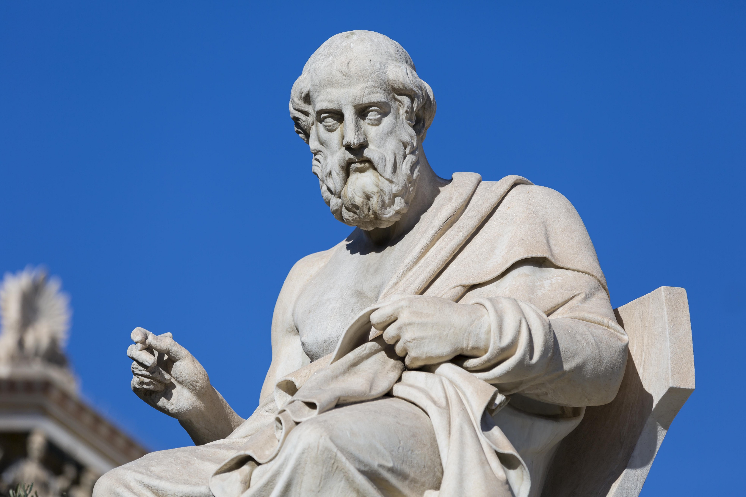
Концепция естественного происхождения государства (Платон, Аристотель (V-IV вв.до н.э.)) - государство – высшая форма человеческого общения, нацеленная на всеобщее благо

Slide 7
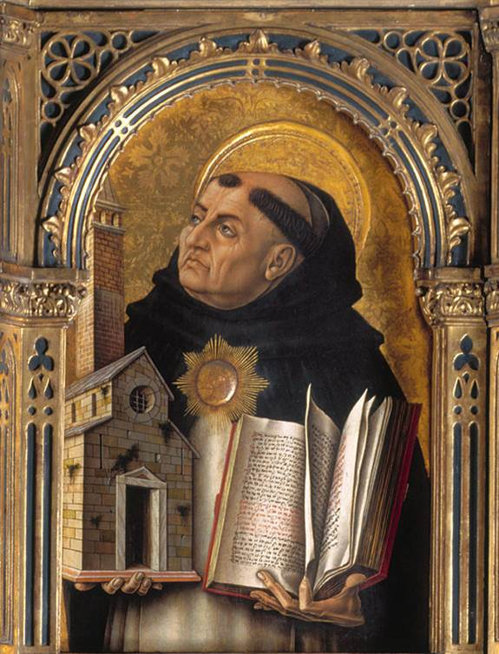
Церковная концепция (Фома Аквинский (XIII в.))- «нет власти не от Бога»

Slide 8
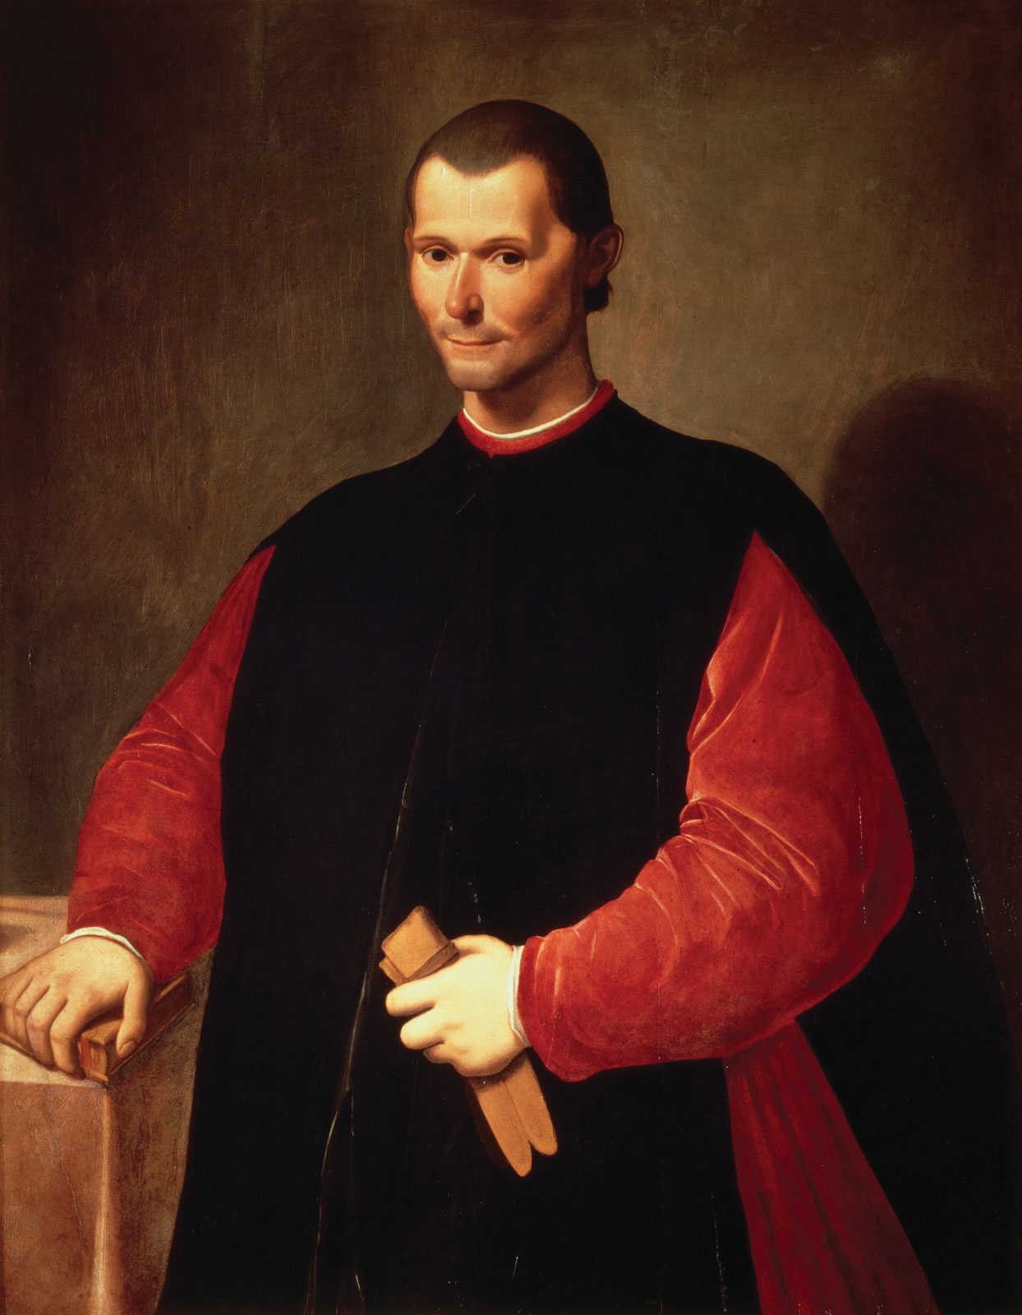
Концепция светского государства (Никколо Макиавелли (XVI в.))- в основе государства лежат не всеобщее благо, а выгода и сила, отношения между властителем и подданными

Slide 9
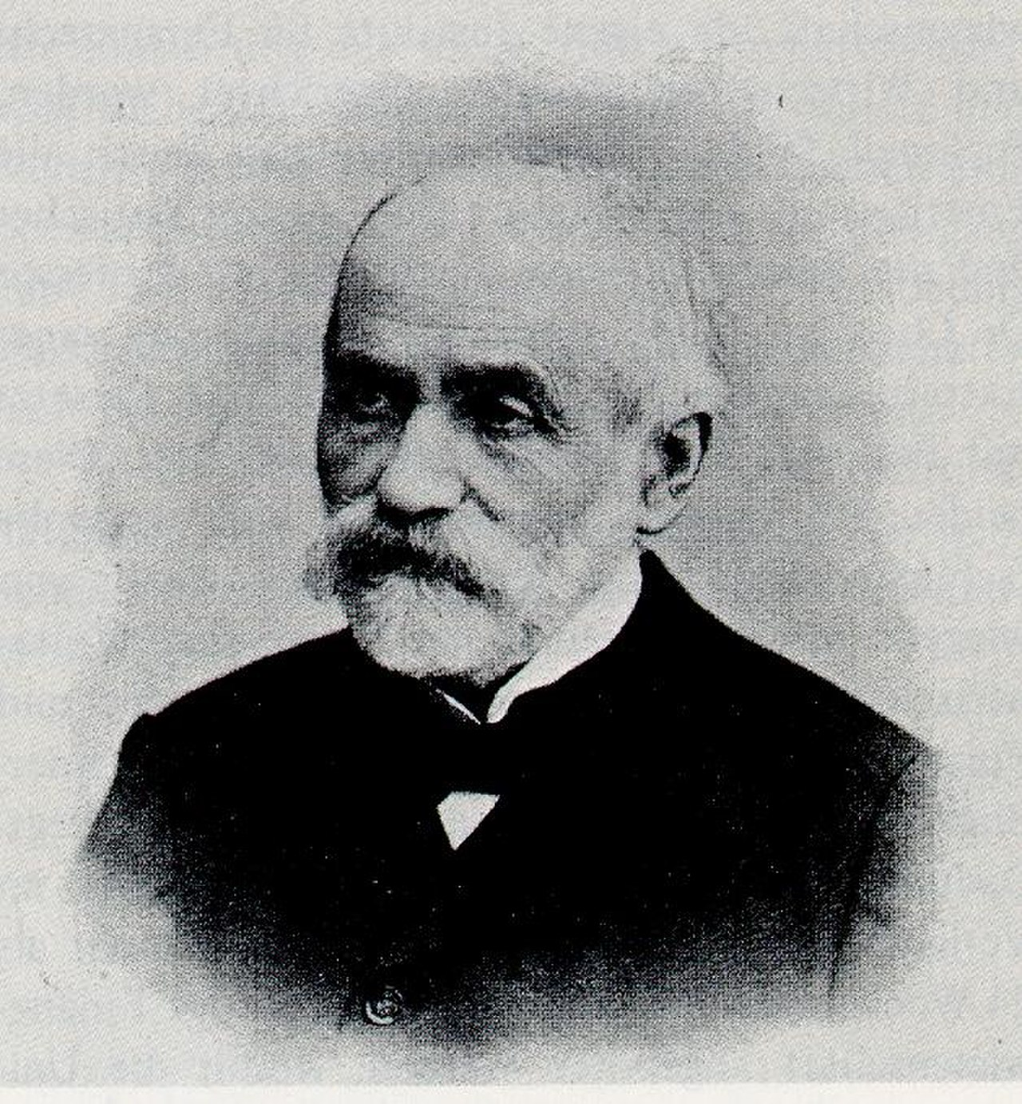
Теория завоевания (Людвиг Гумплович (ХIХ в.)) - возникновение государства связано с завоеванием одних групп другими, государственная структура - форма господства победителей над побежденными

Slide 10
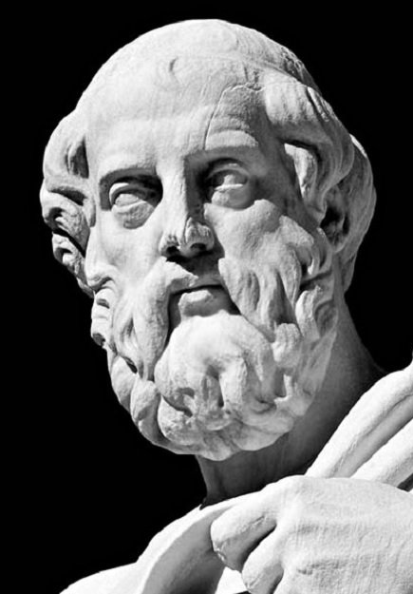
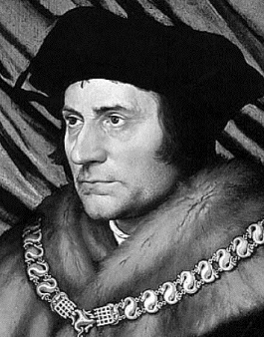
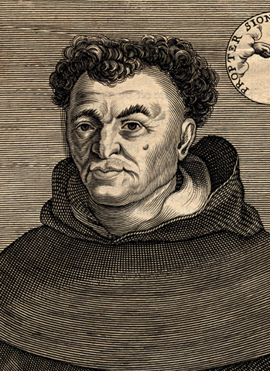
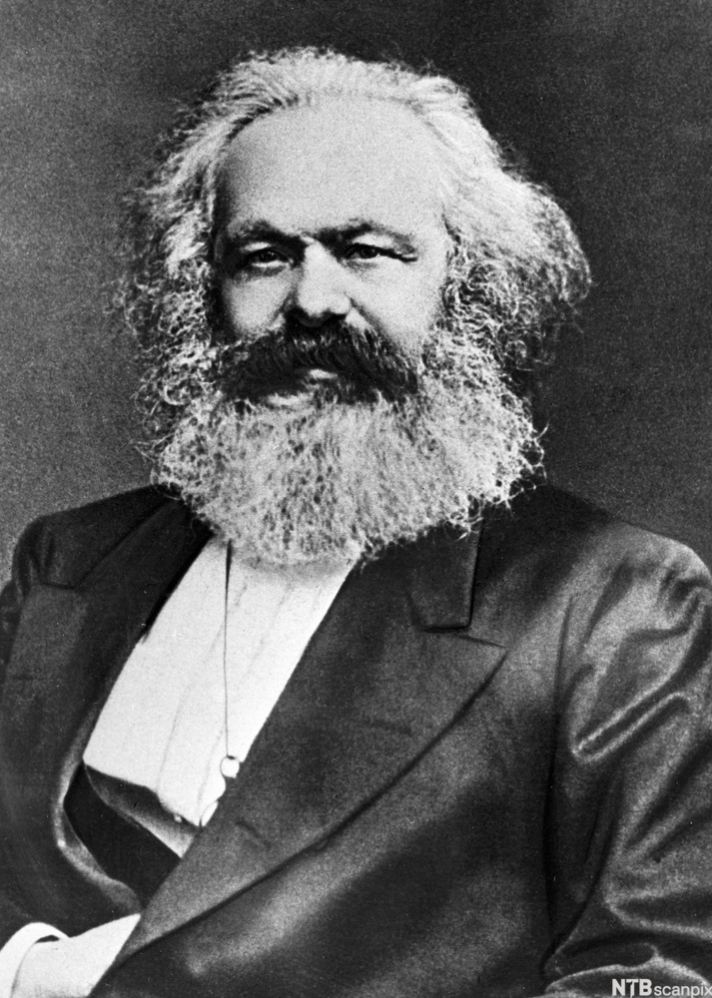
Социально-
экономическая
концепция
(Платон- Т.Мор, Т.Кампанелла –
К.Маркс)
связывает происхождение государства с разделением труда в обществе (философы правят, воины защищают государство и т.д.) и с появлением частной собственности

Slide 11
Факторы, способствующие формированию государства
угроза извне (способствует консолидации общества)
влияние других государств (Рим, Византия)
этнические различия (рабом легче сделать чужака, чем соплеменника)
географический фактор (например, необходимость совместного строительства ирригационных систем)

Slide 12
Характерные признаки государства:
Террито­рия - составляет физическую, материальную основу государ­ства и включает не только землю, но и недра, водное и воз­душное пространства. Территориальная целостность госу­дарств — незыблемый принцип международного права.
Население - любой народ, осознающий себя как нацию, имеет право на полити­ческое самоопределение, образование государства. Это право признается мировым сообществом.
Сувере­нитет - государство обладает верховенством и полнотой власти на своей территории, самостоятельно осу­ществляет внутреннюю и внешнюю политику.

Slide 13
Важнейшей чертой государства является суверенитет
Национальный государственный суверенитет имеет два аспекта: внутренний и внешний:
Внутренний означает полную свободу государства при определении своей внутренней и внешней политики
Внешний – невмешательство государств во внутренние дела друг друга, их равноправие и независимость во взаимоотношениях

Slide 14
Государство и нация
Политическая нация
Национальное государство

Slide 15
политическая нация
Этническая нация — общность людей, исторически сложившаяся в ходе формирования общности их территории, экономических связей, языка, некоторых особенностей культуры и характера
Политическая нация - исторически сложившаяся политическая общность граждан определенного государства
_______________________________________
В международном праве термин «нация» является синонимом «политической нации» и «национального государства». Один из примеров тому - Организация Объединенных Наций, членами которой являются 193 национальных государства.

Slide 16
НАЦИЯ (от лат. natio – народ, племя) - народ, который создал себе зависящее от него правительство и имеет в своем распоряжении территорию, границы которой более или менее уважаются др. нациями (народ, организованный в государство). Нацию могут образовать несколько народов или части различных народов, напр. Великобритания, Швейцария (Философский энциклопедический словарь.)
ПОЛИТИЧЕСКАЯ НАЦИЯ - это совокупность граждан страны, независимо от их социального статуса, языка, вероисповедания, происхождения и других социально-групповых различий, которые имеют равные права и на основе демократических институтов политической власти и форм политического участия, законодательно установленных норм и процедур осуществляют государственное самоуправление, имеют политический и юридический суверенитет, объединенные чувствами солидарности и идеологией патриотизма (Политологический словарь)

Slide 17
Этапы становления и развития белорусской государственности
Раннефеодальные государственные образования на белорусских землях
Великое княжество Литовское – полиэтничное феодальное государство Восточной Европы
Беларусь в составе Российской империи
Национально-государственное строительство в 1917–1941 гг.
Восстановление и послевоенная модернизация БССР
Независимая Республика Беларусь

